Slide 1
Муниципальное бюджетное дошкольное образовательное учреждение детский сад «Светлячок» города Чаплыгина Чаплыгинского муниципального района Липецкой области Российской Федерации
Презентация стенда «ЭКОЛЯТА-ДОШКОЛЯТА
Подготовила воспитатель Федосова О.А.

Slide 2
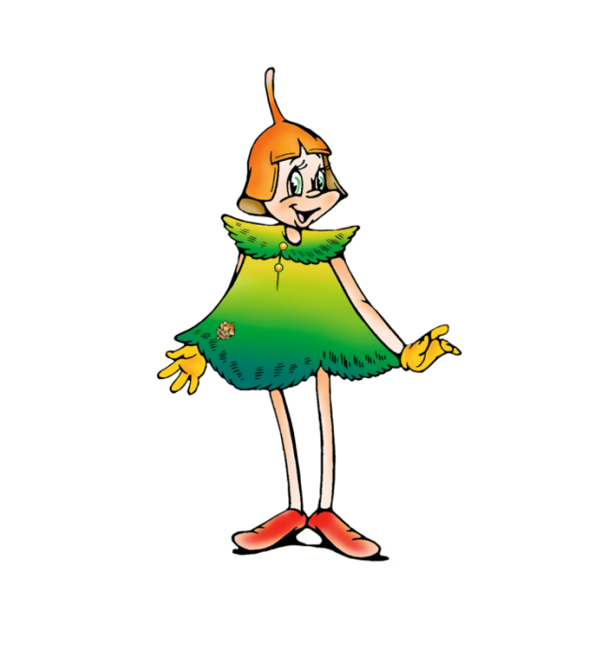
Для осуществления работы с детьми средней группы по экологическому воспитанию был разработан проект на тему «Эколята-дошколята».
Цель проекта: Формирование у ребёнка богатого внутреннего мира и системы ценностных отношений к природе, её животному и растительному миру, развитие внутренней потребности любви к природе и, как следствие, бережного отношения к ней, воспитание у ребёнка культуры природолюбия. Задачи: 1. Расширять и обогащать знания детей о мире природы как целостной системы; 2. Формировать осознанное бережное отношение детей к природе; способствовать развитию понимания ребёнком неразделимого единства человека и природы, понимание общечеловеческой ценности природы. 3. Развивать умение делать выводы; 4. Воспитывать навыки поведения в природе; 5. Воспитывать чувство сопереживания и желания помочь;
Этапы реализации проекта
I. Подготовительный: знакомство с Эколятами (просмотр мультипликационного фильма «Эколята – Молодые защитники природы»
II. Основной: практический
1. Изготовление и установка экологических знаков
2. Проект «Маленькие огородники»
3. Образовательная деятельность «Красоты природы России»
4. Дидактические игры по формированию экологического воспитания дошкольников
5. Взаимодействие с семьями воспитанников: домашнее задание «Мы в ответе за тех, кого приручили»
111. Заключительный этап:
Коллективная работа: аппликация «Мы помощники Эколят»
Участники проекта: воспитатели, дети, родители.

Slide 3
Ожидаемые результаты: -Формирование у детей основ экологической культуры; -Формирование системы ценностных отношений к окружающей природной среде; -Развитие внутренней потребности любви к природе, участию в природоохранной и экологической деятельности; -Расширение общего кругозора детей, развитие творческих способностей В рамках реализации проекта предусматривается разносторонняя деятельность с использованием образов сказочных героев «Эколят» – Молодых друзей и защитников Природы. С детьми проводились: -Беседы: «Зачем беречь природу», «Почему животные наши друзья», «Береги воду», «Природные дары Кубани», «Море – источник здоровья»; -Познавательно-исследовательская и продуктивная деятельность: коллективная аппликация «Эколята», рисование «Ромашки», аппликация «Готовим запасы на зиму»; - Образовательная деятельность по познавательному развитию на тему «Красоты природы России»; - Экскурсии по территории детского сада, практическая деятельность в природе: акция «Береги природу» (установка экологических знаков); - Эксперименты и опыты (выращивание лука); -Дидактические игры способствующие экологическому воспитанию дошкольников: «Назови дерево», «Помощники – птицы», «Кто живет в воде»; -Вместе с родителями дети участвовали в акции «Мы в ответе за тех, кого приручили» (уход за домашними животными). В процессе проведенных мероприятий дети узнали, почему важно беречь природу и заботится о животных. Дети получили знания об окружающей их природе, познакомились с разнообразием природного и растительного мира малой Родины – Кубани, увидели неповторимость, величие и красоту родного края. По завершении проекта был оформлен стенд, на котором отражена проведённая работа по экологическому воспитанию дошкольников. Стенд «Эколята — дошколята» объединяет в себе несколько форм экологического творчества. Он выполняет просветительскую и информационную функцию в рамках реализации природоохранного проекта «Эколята — дошколята». Цель создания стенда: формирование у детей основы экологического мировоззрения и природоохранных знаний умений и навыков.

Slide 5
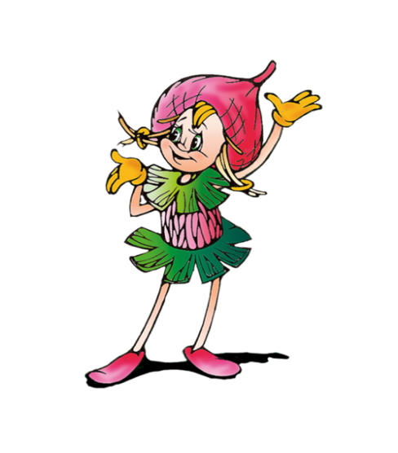
Знакомство с Эколятами

Slide 6
ДОМАШНЕЕ ЗАДАНИЕ «МЫ В ОТВЕТЕ ЗА ТЕХ, КОГО ПРИРУЧИЛИ»

Slide 7
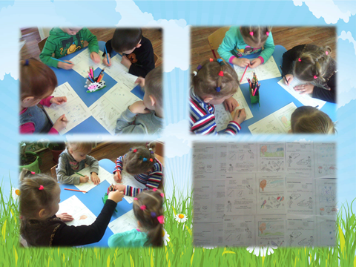

Slide 8
ИССЛЕДОВАТЕЛЬСКАЯ ДЕЯТЕЛЬНОСТЬ «МАЛЕНЬКИЕ ОГОРОДНИКИ

Slide 9
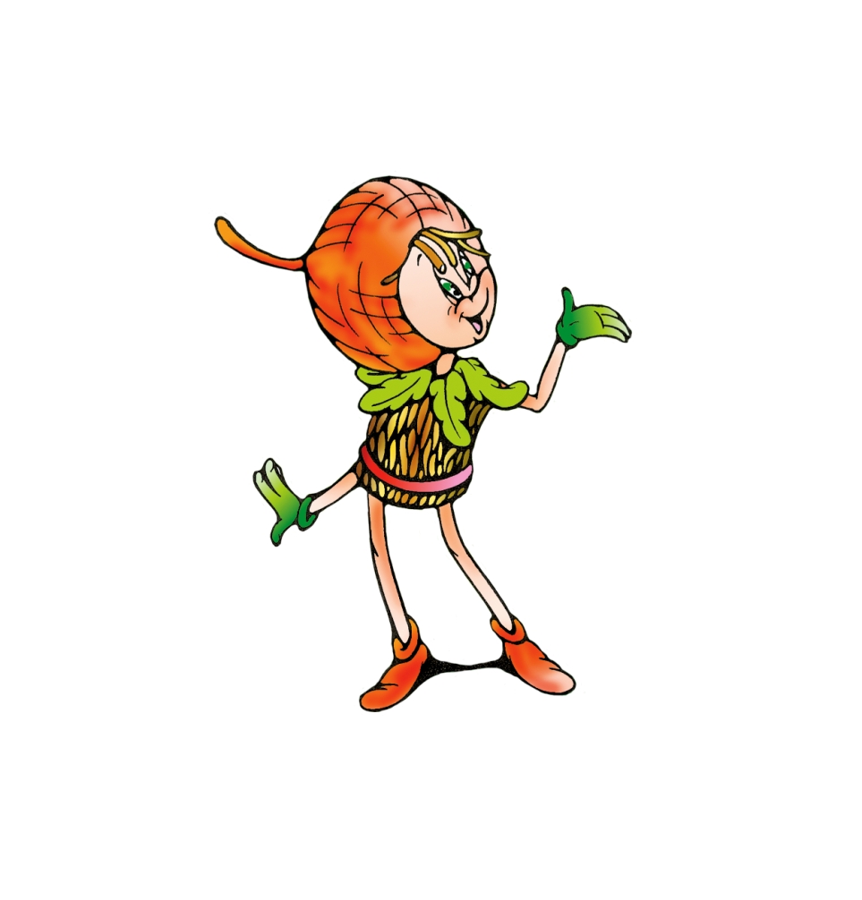
УЗНАЕМ, ИССЛЕДУЕМ, ТВОРИМ!!!

Slide 10
Аппликация «Мы помощники Эколят»

